Slide 1

REIWALL錯視 アニメーション編
1.明るい系統色と暗い系統色での
水平線の傾きの変化

Slide 2
1-1.
Dark-line Type

Slide 3
1-2.
Light-line Type

Slide 4

2. 図形を360度リバース回転させると
グラデーション方向に光るようにみえる

Slide 5
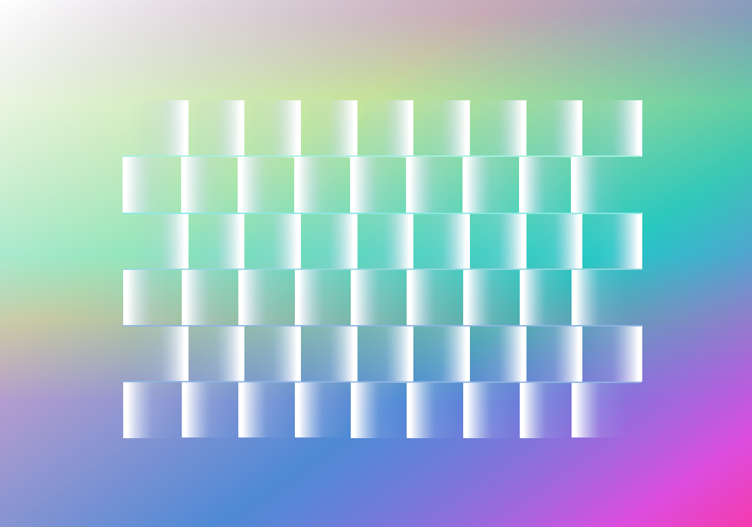
2.

Slide 6

3. 図形を180度リバース回転させると
グラデーション方向に光るようにみえる

Slide 7
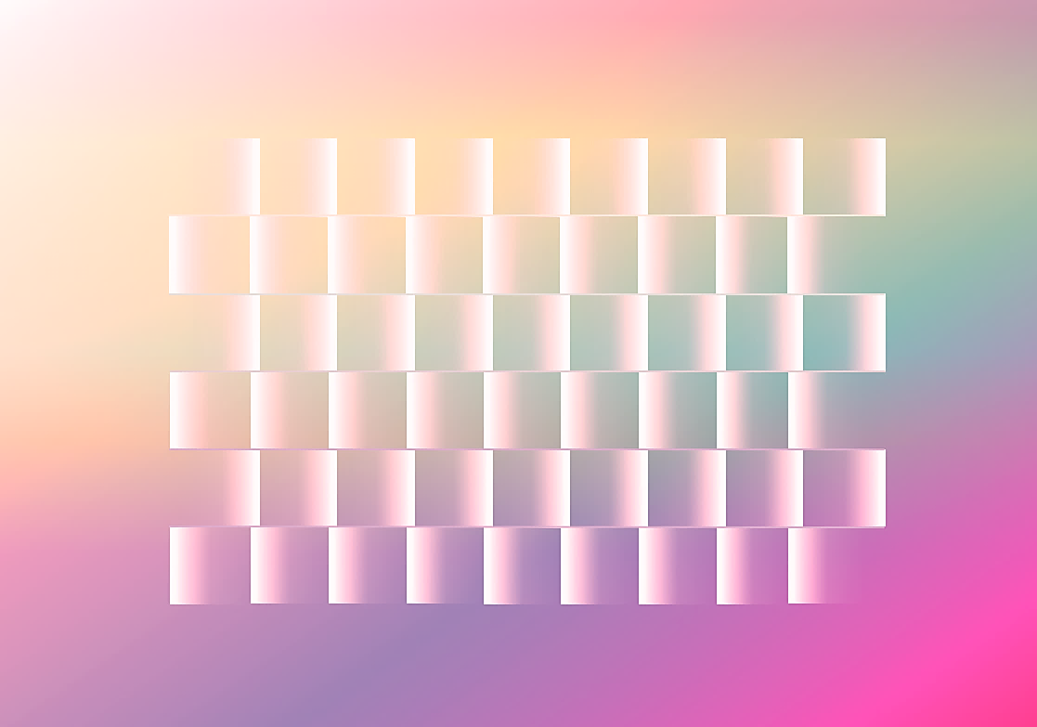
3.

